Slide 1
Capítulo 3
Detalhes da Renderização 2D
Resumos do livro
Computer Graphics using Java 2D and 3D
Disciplina de Computação Gráfica
Prof. Carlos Carreto
Curso de Engenharia Informática
Instituto Politécnico da Guarda

Slide 2
Objectivos
Compreender os espaços de cor.
Usar a classe Color.
Usar diferentes tipos de paints no desenho de objectos gráficos.
Aplicar diferentes tipos de strokes.
Construir transformações afins incluindo translação, rotação, escala, cisalhamento e reflexão.
Compreender a diferença entre transformação de objectos e transformação de visualização.
Combinar transformações básicas para formar transformações mais complexas.
Identificar as regras de composição para criar transparências.
Usar clipping path.
Aplicar fonts e font metrics.
Compreender glyph, ligature e derived font.

Slide 3

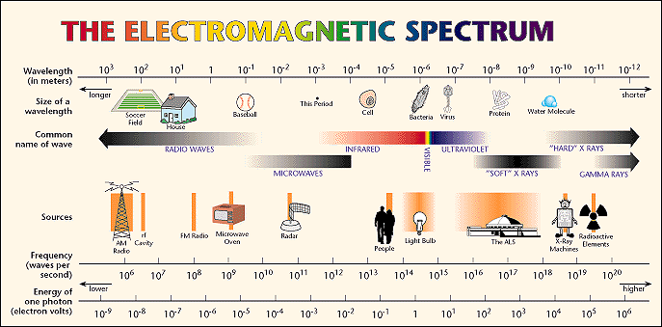
Espectro Visível
Espectro visível
720 nm
390 nm

Slide 4
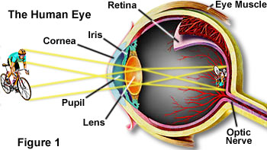
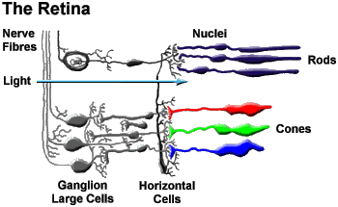
Olho Humano
Os cones captam os raios luminosos azuis, vermelhos e verdes. São as células da visão da cor e da visão diurna.
Os bastonetes são pancromáticos (captam todas as cores) e são os responsáveis pela percepção de contrastes e da intensidade luminosa. São também os responsáveis pela visão nocturna.

Slide 5
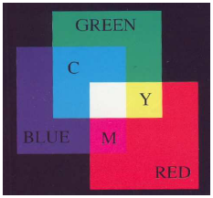
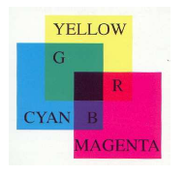
Formação da Cor
Processo Aditivo: Os raios de luz são combinados para formar a cor (é o caso dos monitores).
Processo Subtractivo: A cor é formada usando filtros que eliminam determinadas componentes espectrais (é o caso dos slides, ou das impressoras onde pigmentos absorvem a luz com determinadas cores e reflectem as restantes).
Processo aditivo
Processo subtractivo

Slide 6
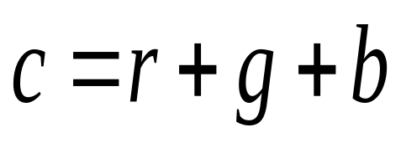
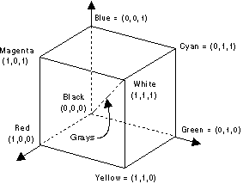
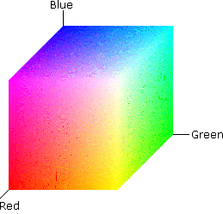
Espaços de Cor
Um espaço de cores (modelo de cores ou sistema de cores) é uma organização específica de cores, que define uma maneira de representar um conjunto de cores usando números.
RGB / CYM

Slide 7
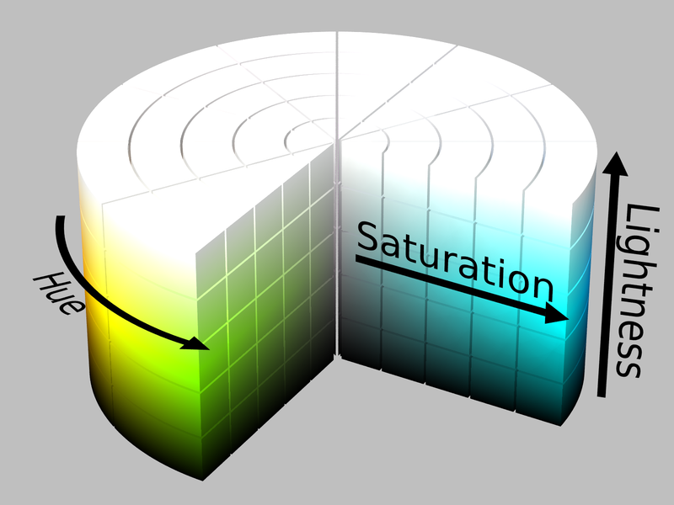
Espaços de Cor
HSL (Tonalidade, Saturação, Luminosidade)

Slide 8
Cor em Java 2D
Método setColor(Color c)da classe Graphics
Constantes Color.BLACK, Color.BLUE, Color.CYAN, …
Construção de outras cores:
  Color(int r, int g, int b)
  Color(int rgb)
  Color(float r, float g, float b)
  Ou indicando a transparência da cor através do valor alfa:
  Color(int r, int g, int b, int a)
  Color(int rgba, boolean hasAlpha)
  Color(float r, float g, float b, float a)
É também possível definir um novo espaço de cor:
  Color(ColorSpace colorSpace, float[] components, float alpha)

Slide 9
Cor em Java 2D
public void paintComponent(Graphics g) {
g.setColor(Color.RED);
g.draw(new Rectangle(0, 0, 100, 100)); g.setColor(new Color(0, 255, 128));
g.draw(new Rectangle(100, 0, 100, 100)); g.setColor(new Color(0.5f, 0.0f, 1.0f));
g.draw(new Rectangle(200, 0, 100, 100));
g.setColor(new Color(13321006));
g.draw(new Rectangle(250, 200, 100, 100));
}
3 bytes: 110010110100001100101110

Slide 10
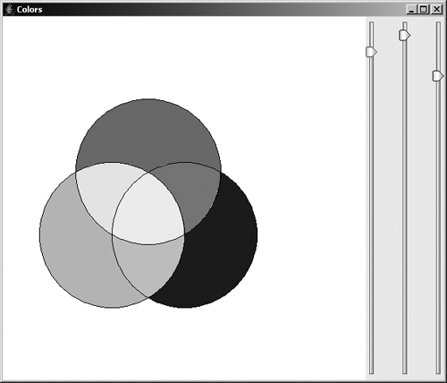
Cor em Java 2D
Fonte
Run

Slide 11
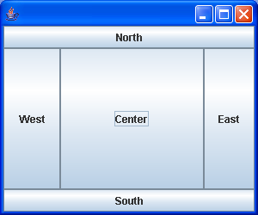
Cor em Java 2D
// Detalhe do uso de layouts para adicionar os objetos da // interface à applet
. . .
panel = new ColorPanel();
Container cp = getContentPane();
cp.setLayout(new BorderLayout());
cp.add(panel, BorderLayout.CENTER);
JPanel p = new JPanel();
cp.add(p,BorderLayout.EAST);
p.setLayout(new GridLayout(1,3,30,10));
JSlider slider = new JSlider(JSlider.VERTICAL,0,255,100); p.add(slider);
. . .
Sete Shapes criados com Constructive Area Geometry
http://docs.oracle.com/javase/tutorial/uiswing/layout/visual.html

Slide 12
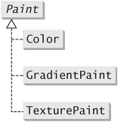
Paint
Método setPaint(Paint p) da classe Graphics2D.
O modo de pintar um objecto é definido através de três classe:

Slide 13
Paint
A classe GradientPaint define um tipo de paint com variação de cores, cíclica ou acíclica (por defeito):
    GradientPaint(float x1, float y1, Color c1, float x2, float y2, Color c2);
    GradientPaint(Point2D p1, Color c1, Point2D p2, Color c2);
    GradientPaint(float x1, float y1, Color c1, float x2, float y2, Color c2, boolean cycl);
    GradientPaint(Point2D p1, Color c1, Point2D p2, Color c2, boolean cycl);
A classe TexturePaint permite que o objecto seja pintado com uma textura:
    TexturePaint(BufferImage image, Rectangle2D anchor)

Slide 14
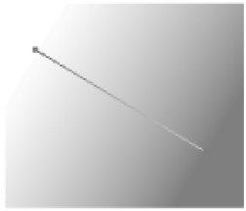
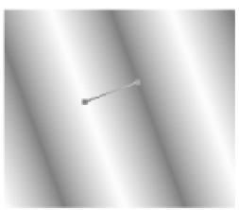
Paint
No GradientPaint acíclico os pontos para além dos extremos da linha que define o gradiente têm a mesma cor que os pontos extremos dessa mesma linha.
No GradientPaint cíclico as cores continuam a mudar para além dos pontos extremos da linha, como se a linha que define o gradiente fosse invertida e se repetisse para sempre.

Slide 15
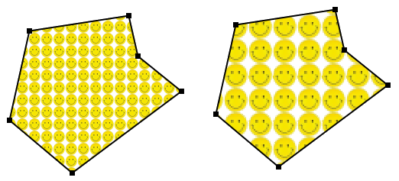
Paint
No TexturePaint a imagem é mapeada no retângulo que depois é usado como um mosaico para pintar objetos gráficos.
TexturePaint paint = new TexturePaint( smiley, new Rectangle2D.Double( 0, 0, smiley.getWidth(), smiley.getHeight() ) );
g2.setPaint(paint);
TexturePaint paint = new TexturePaint( smiley, new Rectangle2D.Double( 0, 0, smiley.getWidth()/2, smiley.getHeight() /2) );
g2.setPaint(paint);
Imagem smiley
Retângulos âncora

Slide 16
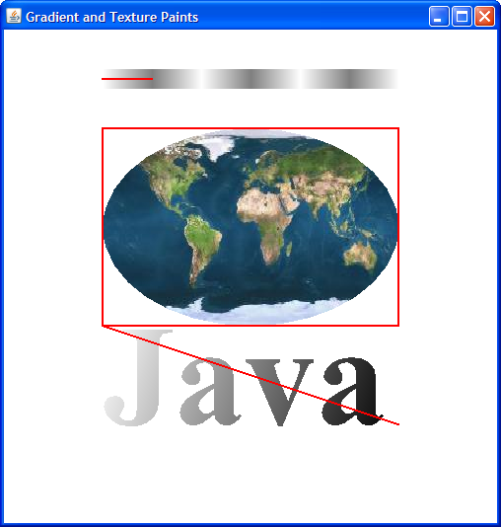
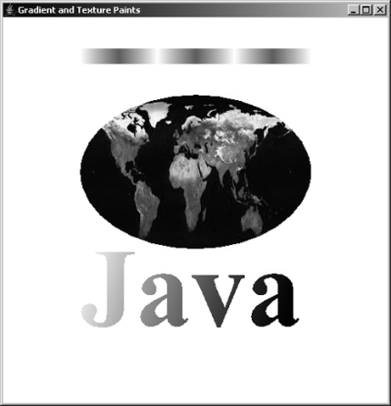
Paint
Linha de controlo
(100, 50, 150, 50)
Retângulo âncora
(100, 100, 300, 200)
Linha de controlo
(100, 300, 400, 400)
Fonte
Run

Slide 17
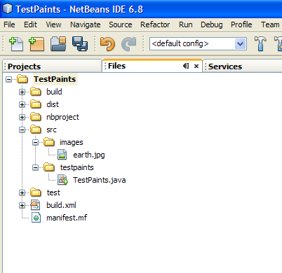
Inclusão de Resources no Projecto
Pasta de imagens
private BufferedImage image;
. . .
URL url = getClass().getClassLoader().getResource("images/earth.jpg");
try {
image = ImageIO.read(url);
} catch (IOException ex) {
ex.printStackTrace();
}
. . .

Slide 18
Stroke
Método setStroke(Stroke s)da classe Graphics2D.
Configura os atributos que definem os detalhes do desenho de linhas.
BasicStrocke implementa a interface Stroke:
    BasicStroke()
    BasicStroke(float width)
    BasicStroke(float width, int cap, int join)
    BasicStroke(float width, int cap, int join, float miterlimit)
    BasicStroke(float width, int cap, int join, float miterlimit, float[] dash, float dashphase)

Slide 19

Stroke
End cap style
    BasicStroke(float width, int cap, int join, float miterlimit, float[] dash, float dashphase)

Slide 20


Stroke
Join style
    BasicStroke(float width, int cap, int join, float miterlimit, float[] dash, float dashphase)
Miter limit

Slide 21

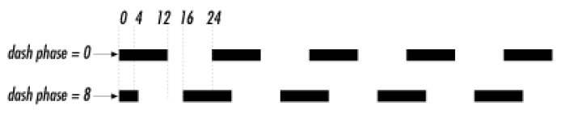
Stroke
Dash pattern
    BasicStroke(float width, int cap, int join, float miterlimit, float[] dash, float dashphase)
Dos 12 pixéis iniciais apenas são desenhados 4, uma vez que dash phase é 8
(12 - 8 = 4)
Solid {12, 12} {4, 4, 12, 4}

Slide 22
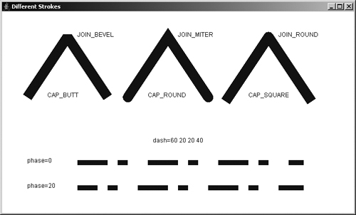
Stroke
Width
End cap style
Join style
Miter limit
Dash pattern
Fonte
Run

Slide 23
Transformações Afins
Mapeiam linhas paralelas em linhas paralelas
Transformações afins comuns:
    Translação
    Rotação
    Escala
    Reflexão
    Cisalhamento (Shear)

Slide 24
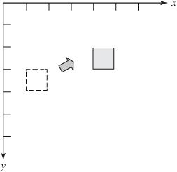
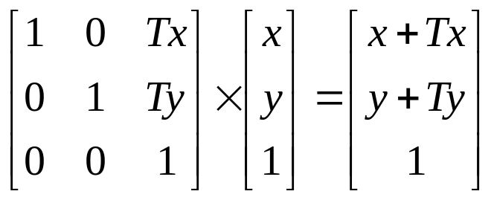
Transformações Afins
Translação
Movimentar o objecto trasladando todos os seus pontos.
Adicionar quantidades às suas coordenadas.
x’ = x + Tx
y’ = y + Ty
Translação representada como multiplicação de matrizes em coordenadas homogéneas (para uniformizar a implementação das transformações geométricas).

Slide 25
Transformações Afins
Rotação
Rodar o objecto em torno da origem segundo um dado ângulo.
Para rodar o ponto P(x, y) de modo a passar para a posição P’(x’, y’):
x = r . cos α
y = r . sen α
Considerar r = 1, para simplificar.
x’ = cos (α + θ) = cos α . cos θ – sen α . sen θ
y’ = sen (α + θ) = sen α . cos θ + cos α . sen θ
x’ = x . cos θ – y . sen θ
y’ = y . cos θ + x . sen θ
P’(x’, y’)
r
P(x, y)
r
θ
α

Slide 26
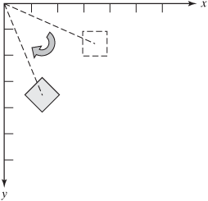
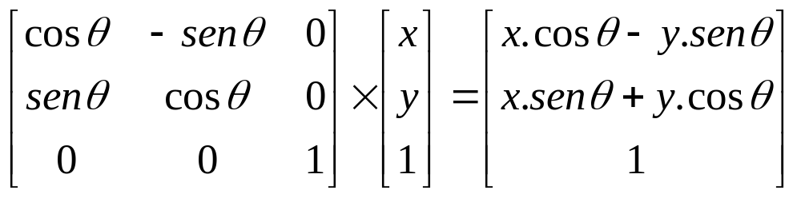
Transformações Afins
Rotação

Slide 27
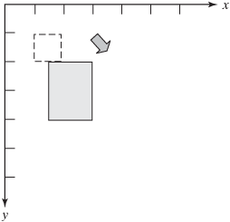
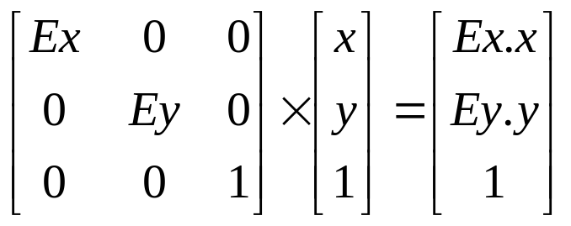
Transformações Afins
Escala
Mudar as dimensões de escala.
Multiplicar os valore das coordenadas por factores de escala.
x’ = Ex . x
y’ = Ey . y
Notar que a escala provoca uma translação.

Slide 28
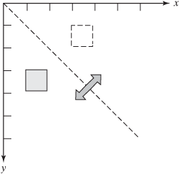
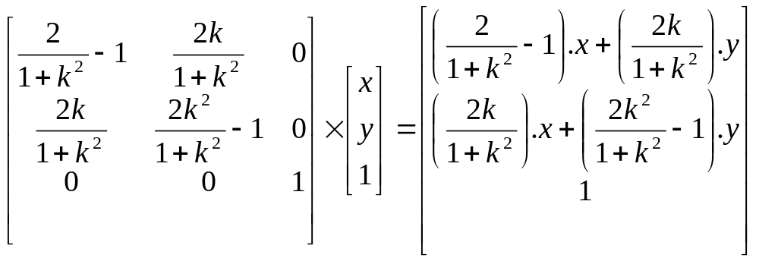
Transformações Afins
Reflexão
Mapear o objecto na sua imagem reflectiva segundo uma linha y = kx.

Slide 29
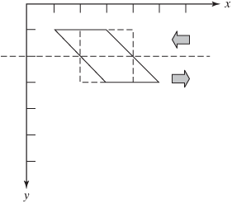
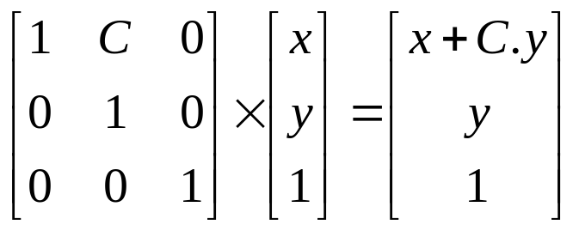
Transformações Afins
Cisalhamento
Distorcer o formato de um objecto.
Deslocar o valor de uma das coordenada, proporcionalmente ao valor da outra coordenada.

Slide 30
Transformações em Java 2D
Transformações Geométricas
Aplicadas a Objetos Gráficos
Aplicadas à Visualização (sistema de coordenadas)
Classe AffineTransform
Classe AffineTransform
Classe
Graphics2D

Slide 31
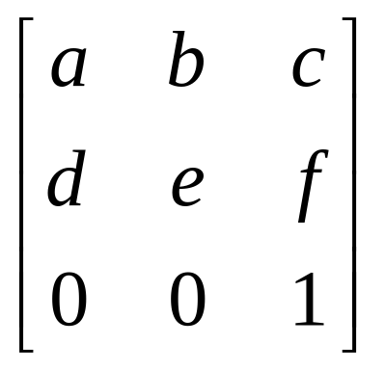
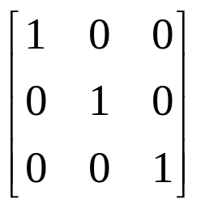
Transformações em Java 2D
  Quando configuramos uma transformação geométrica com a classe AffineTransform, ou com a classe Graphics2D, o que estamos a fazer é configurar as matrizes internas correspondentes que representam matematicamente as transformações.
Matriz identidade
(Matriz por defeito)

Slide 32
Transformações em Java 2D
As transformações afins são definidas com a classe AffineTransform.
Os métodos setTo* configuram a transformação substituindo a que estiver definida no momento:
    setToIdentity()
    setToRotation(double theta)
    setToRotation(double theta, double x, double y)
    setToScale(double sx, double sy)
    setToShear(double shx, double shy)
    setToTranslation(double tx, double ty)

Slide 33
Transformações em Java 2D
  Métodos para a criação da matriz de transformação (só as duas primeiras linhas porque a terceira é sempre [0 0 1]):
    AffineTransform(double m00, double m10, double m01, double m11, double m02, double m12)
    AffineTransform(float m00, float m10, float m01, float m11, float m02, float m12)
    AffineTransform(double[] flatmatrix)
    AffineTransform(float[] flatmatrix)
    void setTransform(double m00, double m10, double m01, double m11, double m02, double m12)

Slide 34

Transformações em Java 2D
  Exemplo:
  Qual é a transformação definida pela seguinte matriz?
  transform.setTransform(-1, 0, 0, 0, 1, 0);
  ou
  transform.setToScale(-1, 1);

Slide 35
Transformações em Java 2D
  Objectos da classe AffineTransform podem ser usados tanto para transformação de objectos/pontos, como para transformação de visualização (o sistema de coordenadas).
  Transformação de objectos:
    Shape createTransformedShape(Shape shape)
    transform(double[] src, int srcOff, double[] dst, int dstOff, int numPts)
    transform(double[] src, int srcOff, float[] dst, int dstOff, int numPts)
    transform(float[] src, int srcOff, double[] dst, int dstOff, int numPts)
    transform(float[] src, int srcOff, float[] dst, int dstOff, int numPts)
    Point2D transform(Point2D src, Point2D dst)
    Point2D transform(Point2D[] src, int srcOff, Point2D[] dst, int dstOff, int numPts)
    deltaTransform(double[] src, int srcOff, double[] dst, int dstOff, int numPts)
    Point2D deltaTransform(Point2D src, Point2D dst)

Slide 36
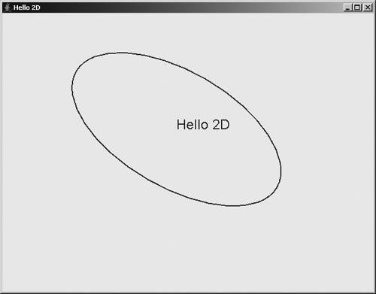
Transformações em Java 2D
public void paintComponent(Graphics g) {
super.paintComponent(g);
Graphics2D g2 = (Graphics2D)g;
g2.setColor(Color.blue);
Ellipse2D e = new Ellipse2D.Double(-100, -50, 200, 100);
AffineTransform tr = new AffineTransform();
tr.rotate(Math.PI / 6.0);
Shape shape = tr.createTransformedShape(e);
g2.translate(300,200);
g2.scale(2,2);
g2.draw(shape);
g2.drawString("Hello 2D", 0, 0);
}

Slide 37
Transformações em Java 2D
  Transformação de Visualização é realizada com a transformação no objecto do tipo Graphics2D:
  O método setTransform(AffineTransform tx)da classe Graphics2D substitui a transformação corrente pela transformação passada como parâmetro.
  O método transform(AffineTransform tx)da classe Graphics2D concatena (combina) a transformação corrente com a transformação passada como parâmetro.

Slide 38
Transformações em Java 2D
  Não querendo criar uma transformação de visualização AffineTransform, a classe Graphics2D tem os seguintes métodos que concatenam as respectivas transformações à transformação de visualização corrente:
    public abstract void translate(double tx, double ty)
    public abstract void rotate(double theta)
    public abstract void rotate(double theta, double x, double y)
    public abstract void scale(double sx, double sy)
    public abstract void shear(double shx, double shy)

Slide 39
Transformações em Java 2D
public void paintComponent(Graphics g) {
super.paintComponent(g);
Graphics2D g2 = (Graphics2D)g;
g2.setColor(Color.blue);
Ellipse2D e = new Ellipse2D.Double(-100, -50, 200, 100);
AffineTransform tr = new AffineTransform();
tr.rotate(Math.PI / 6.0);
Shape shape = tr.createTransformedShape(e);
g2.translate(300,200);
g2.scale(2,2);
g2.draw(shape);
g2.drawString("Hello 2D", 0, 0);
}

Slide 40
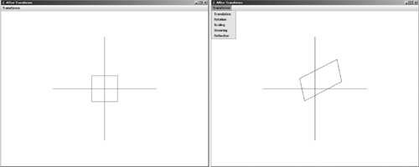
Transformações em Java 2D
Fonte
Run

Slide 41
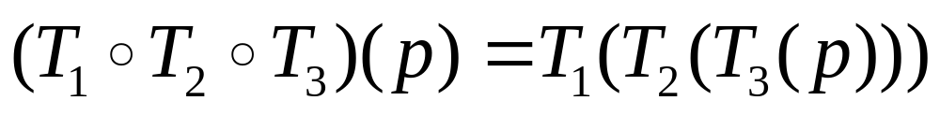
Composição de Transformações
Transformações complexas a partir da combinação de transformações mais simples: T₁ º T₂ º T₃
Multiplicação de matrizes: M₁M₂M₃
Não-comutativa (a ordem é importante)
As transformações são aplicadas da direita para a esquerda:
Notar a ordem. Da direita para a esquerda.

Slide 42
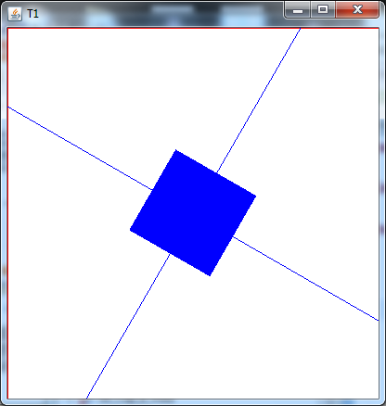
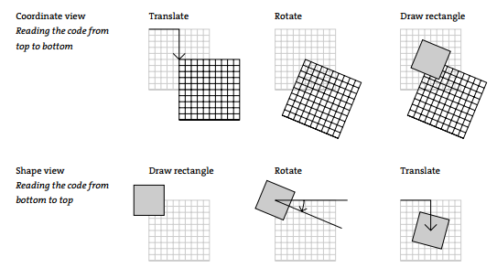
Composição de Transformações
public void paintComponent(Graphics g) {
super.paintComponent(g);
Graphics2D g2 = (Graphics2D) g;
w = getWidth();
h = getHeight();
desenharEixos(g2, Color.RED);
g2.translate(w/2, h/2);
g2.rotate(Math.toRadians(30));
desenharEixos(g2, Color.BLUE);
Shape r = new Rectangle2D.Double(-50, -50, 100, 100);
g2.fill(r);
//A composição de transformações não é comutativa
//g2.rotate(Math.toRadians(30));
//g2.translate(w/2, h/2);
//desenharEixos(g2, Color.BLUE);
//Shape r = new Rectangle2D.Double(-50, -50, 100, 100);
//g2.fill(r);
}
void desenharEixos(Graphics2D g2, Color c) {
g2.setColor(c);
g2.drawLine(-400, 0, 400, 0);
g2.drawLine(0, -400, 0, 400);
}
Duas maneiras de interpretar a transformação composta: do ponto de vista do sistema de coordenadas e do ponto de vista do objeto.

Slide 43
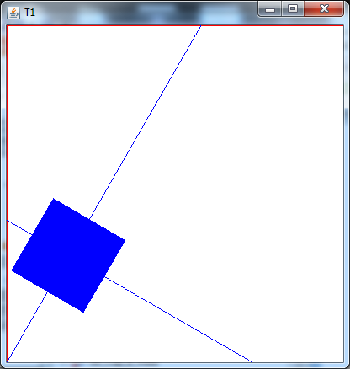
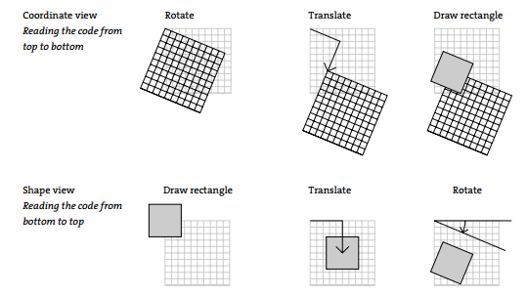
Composição de Transformações
public void paintComponent(Graphics g) {
super.paintComponent(g);
Graphics2D g2 = (Graphics2D) g;
w = getWidth();
h = getHeight();
desenharEixos(g2, Color.RED);
//g2.translate(w/2, h/2);
//g2.rotate(Math.toRadians(30));
//desenharEixos(g2, Color.BLUE);
//Shape r = new Rectangle2D.Double(-50, -50, 100, 100);
//g2.fill(r);
//A composição de transformações não é comutativa
g2.rotate(Math.toRadians(30));
g2.translate(w/2, h/2);
desenharEixos(g2, Color.BLUE);
Shape r = new Rectangle2D.Double(-50, -50, 100, 100);
g2.fill(r);
}
void desenharEixos(Graphics2D g2, Color c) {
g2.setColor(c);
g2.drawLine(-400, 0, 400, 0);
g2.drawLine(0, -400, 0, 400);
}

Slide 44
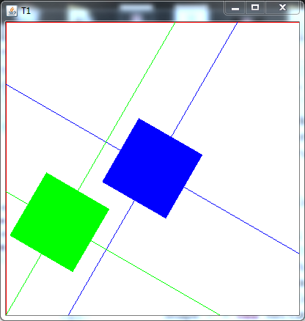
Composição de Transformações
  Restaurar o contexto gráfico anterior
    Gerindo uma pilha de contextos
    Armazenando e ativando contextos anteriores
Por vezes é necessário aplicar transformações geométricas umas a seguir a outras, mas de modo a que as transformações anteriores não afetem as transformações posteriores. Isto é, é necessário restaurar contextos gráficos anteriores.

Slide 45
Composição de Transformações
public void paintComponent(Graphics g) {
super.paintComponent(g);
Graphics2D g2 = (Graphics2D) g;
w = getWidth();
h = getHeight();
desenharEixos(g2, Color.RED);
g2 = this.push(g2);
//A composição de transformações não é comutativa
g2.translate(w/2, h/2);
g2.rotate(Math.toRadians(30));
desenharEixos(g2, Color.BLUE);
Shape r = new Rectangle2D.Double(-50, -50, 100, 100);
g2.fill(r);
g2 = this.pop();
g2.rotate(Math.toRadians(30));
g2.translate(w/2, h/2);
desenharEixos(g2, Color.GREEN);
r = new Rectangle2D.Double(-50, -50, 100, 100);
g2.fill(r);
}
private LinkedList<Graphics2D> stack = new LinkedList<Graphics2D>();
public Graphics2D push(Graphics2D g2) {
this.stack.addFirst(g2); // guarda para uso futuro
return (Graphics2D) g2.create(); // copia o objeto
}
public Graphics2D pop() {
return this.stack.removeFirst(); // restaura o objeto guardado
}
Técnica para restaurar o contexto gráfico anterior, com base numa pilha de contextos.

Slide 46
Composição de Transformações
public void paintComponent(Graphics g) {
super.paintComponent(g);
Graphics2D g2 = (Graphics2D) g;
w = getWidth();
h = getHeight();
desenharEixos(g2, Color.RED);
//g2 = this.push(g2);
AffineTransform oldTransform=g2.getTransform();
//A composição de transformações não é comutativa
g2.translate(w/2, h/2);
g2.rotate(Math.toRadians(30));
desenharEixos(g2, Color.BLUE);
Shape r = new Rectangle2D.Double(-50, -50, 100, 100);
g2.fill(r);
//g2 = this.pop();
g2.setTransform(oldTransform);
g2.rotate(Math.toRadians(30));
g2.translate(w/2, h/2);
desenharEixos(g2, Color.GREEN);
r = new Rectangle2D.Double(-50, -50, 100, 100);
g2.fill(r);
}
Técnica para restaurar o contexto gráfico anterio (apenas referente à transformação geométrica).

Slide 47




Composição de Transformações
Exemplo:
Girar um objecto 30 graus em torno do ponto (3, 4)
  1º Translação para mover o ponto (3, 4) para a origem (T1);
  2º Rotação de 30 graus (T2);
  3º Translação da origem para o ponto (3, 4) (T3).

Slide 48
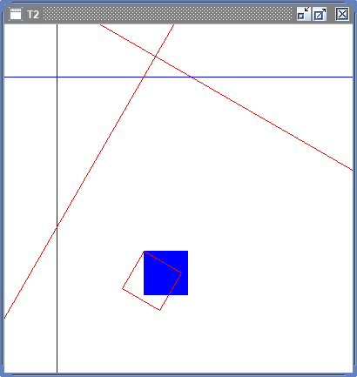
Composição de Transformações
public void paintComponent(Graphics g) {
super.paintComponent(g);
Graphics2D g2 = (Graphics2D) g;
w = getWidth();
h = getHeight();
g2.translate(60, 60);
drawAxis(g2, Color.BLUE);
// Draw of a square
Shape shape1 = new Rectangle2D.Double(100, 200, 50, 50);
g2.setColor(Color.BLUE);
g2.fill(shape1);
g2.draw(shape1);
// Composite transformation to rotate the square
// around point (100, 200)
g2.translate(100, 200);
g2.rotate(Math.PI / 6);
g2.translate(-100, -200);
drawAxis(g2, Color.RED);
g2.setColor(Color.RED);
g2.draw(shape1);
}
void drawAxis(Graphics2D g2, Color c) {
g2.setColor(c);
g2.drawLine(-w / 4, 0, w, 0);
g2.drawLine(0, -h / 4, 0, h);
}
Notar a ordem. Da direita para a esquerda.

Slide 49
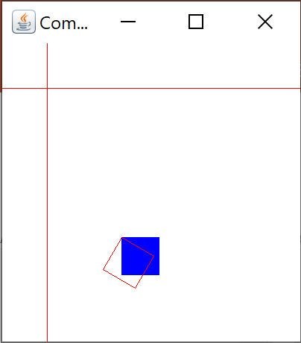
Composição de Transformações
public void paintComponent(Graphics g) {
super.paintComponent(g);
Graphics2D g2 = (Graphics2D) g;
w = getWidth();
h = getHeight();
g2.translate(60, 60);
drawAxis(g2, Color.BLUE);
// Draw of a square
Shape shape1 = new Rectangle2D.Double(100, 200, 50, 50);
g2.setColor(Color.BLUE);
g2.fill(shape1);
g2.draw(shape1);
// Composition of transformations to rotate the square
// around point (100, 200)
// Notice that the axes are not transformed because the
// composition is applied only to the shape.
AffineTransform at = new AffineTransform();
at.translate(100, 200);
at.rotate(Math.PI / 6);
at.translate(-100, -200);
shape1 = at.createTransformedShape(shape1);
drawAxis(g2, Color.RED);
g2.setColor(Color.RED);
g2.draw(shape1);
}
void drawAxis(Graphics2D g2, Color c) {
g2.setColor(c);
g2.drawLine(-w / 4, 0, w, 0);
g2.drawLine(0, -h / 4, 0, h);
}
Notar a ordem. Da direita para a esquerda.

Slide 50
Composição de Transformações
Métodos da classe AffineTransform para composição de transformações (combinam a transformação corrente com a transformação que especificam):
  rotate(double theta)
  rotate(double theta, double x, double y)
  scale(double sx, double sy)
  shear(double shx, double shy)
  translate(double tx, double ty)
Métodos que combinam a transformação corrente com outra transformação do tipo AffineTransform:
  concatenate(AffineTransform tx) concatenação à direita)
  preConcatenate(AffineTransform tx) (concatenação à esquerda)
Concatenam a nova transformação à direita das que já existem.

Slide 51
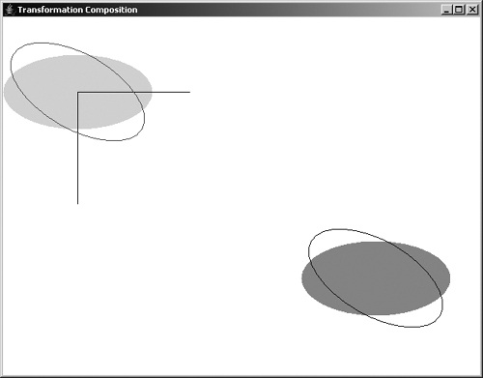
Composição de Transformações
public void paintComponent(Graphics g) {
super.paintComponent(g);
Graphics2D g2 = (Graphics2D)g;
g2.translate(100,100);
Shape e = new Ellipse2D.Double(300, 200, 200, 100);
g2.setColor(new Color(160,160,160));
g2.fill(e);
AffineTransform transform = new AffineTransform();
transform.translate(-400,-250);
e = transform.createTransformedShape(e);
g2.setColor(new Color(220,220,220));
g2.fill(e);
g2.setColor(Color.black);
g2.drawLine(0, 0, 150, 0);
g2.drawLine(0, 0, 0, 150);
transform.setToRotation(Math.PI / 6.0);
e = transform.createTransformedShape(e);
g2.setColor(new Color(100,100,100));
g2.draw(e);
transform.setToTranslation(400, 250);
e = transform.createTransformedShape(e);
g2.setColor(new Color(0,0,0));
g2.draw(e);
}
Fonte
Run

Slide 52
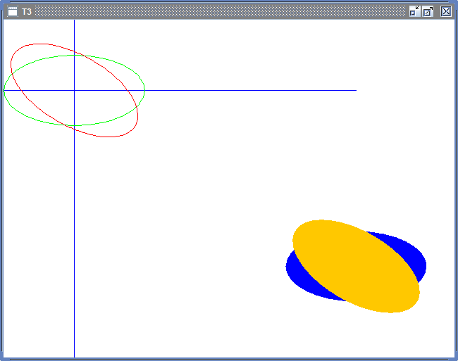
Composição de Transformações
public void paintComponent(Graphics g) {
super.paintComponent(g);
Graphics2D g2 = (Graphics2D)g;
g2.translate(100,100);
drawAxis(g2, Color.BLUE);
// Original position
Shape e = new Ellipse2D.Double(300, 200, 200, 100);
g2.setColor(Color.BLUE);
g2.fill(e);
// Translating the ellipse so that it is centered at the origin.
AffineTransform transform = new AffineTransform();
transform.translate(-400,-250);
e = transform.createTransformedShape(e);
g2.setColor(Color.GREEN);
g2.draw(e);
// Rotating the ellipse around the origin.
transform.setToRotation(Math.PI / 6.0);
e = transform.createTransformedShape(e);
g2.setColor(Color.RED);
g2.draw(e);
// Reverse translation of the first to return to the original position.
transform.setToTranslation(400, 250);
e = transform.createTransformedShape(e);
g2.setColor(Color.YELLOW);
g2.fill(e);
}
Code
Run

Slide 53
Composição de Transformações
public void paintComponent(Graphics g) {
super.paintComponent(g);
Graphics2D g2 = (Graphics2D)g;
g2.translate(100,100);
Shape e = new Ellipse2D.Double(300, 200, 200, 100);
g2.setColor(new Color(160,160,160));
g2.fill(e);
AffineTransform transform = new AffineTransform();
transform.translate(400,250);
transform.rotate(Math.PI / 6.0);
transform.translate(-400,-250);
e = transform.createTransformedShape(e);
g2.setColor(new Color(100,100,100));
g2.draw(e);
}

Slide 54
Transparência e
Regras de Composição
Determinam o resultado na renderização de objectos sobrepostos.
Criam vários efeitos visuais tais como diferentes graus de transparência.
Baseadas no conceito de Canal Alfa (α-channel).
Modelo/regras Porter-Duff.

Slide 55
Regras Porter-Duff
Clear
SrcOver
SrcIn
SrcOut
Src
SrcAtop
Xor
DstOver
DstIn
DstOut
Dst
DstAtop

Slide 56
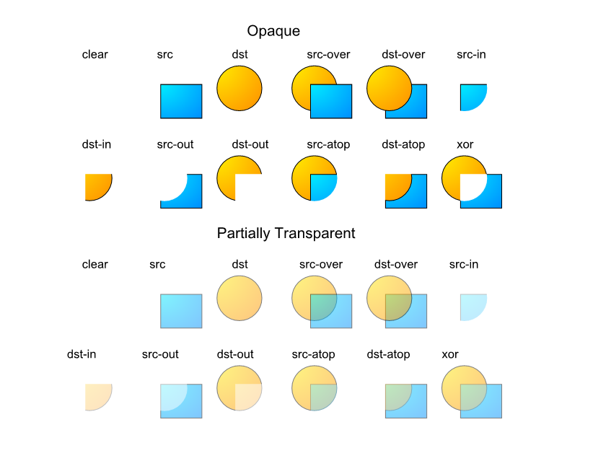
Regras Porter-Duff

Slide 57



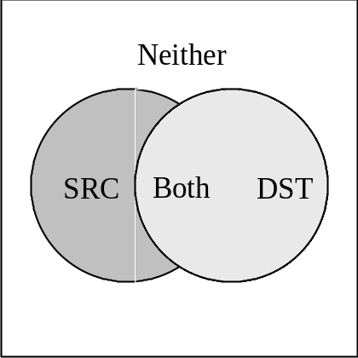

Modelo Probabilistico
O valor de α representa a probabilidade da cor ser mostrada.
Quatro eventos diferentes:
  só a cor fonte ocorre
  só a cor destino ocorre
  ambas as cores ocorrem
  nenhuma cor ocorre.
Fonte
Run

Slide 58
Regras de Composição em Java 2D
A classe AlphaComposite encapsula vários estilos de composição, que determinam como se desenham os objectos sobrepostos.
Um objecto AlphaComposite também pode ter um valor alpha que especifica o grau de transparência (alpha = 1.0 é totalmente opaco, alpha = 0.0 é totalmente transparente).
AlphaComposite suporta as 12 regras de composição Porter-Duff.
O método setComposite() da classe Graphics2D aplica a regra.
Exemplo (transparência):
AlphaComposite ac = AlphaComposite.getInstance(AlphaComposite.SRC_OVER, 0.4f);
g2.setComposite(ac);

Slide 59
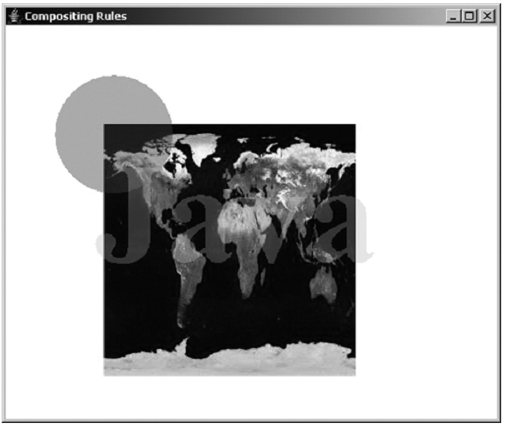
Regras de Composição em Java 2D
Fonte
Run

Slide 60
Clipping Path
Define a região na qual os objectos serão visíveis.
Qualquer objecto do tipo Shape pode ser usado como clipping path.
Um clipping path é definido através do método setClip() ou do método clip() da classe Graphics2D.
Exemplo:
Graphics2D g2 = (Graphics2D)g;
Shape ellipse = new Ellipse2D.Double(0, 0, 300,200);
g2.setClip(ellipse);
//tudo o que for desenhado a seguir só será visível
//na área definida pela shape ellipse

Slide 61
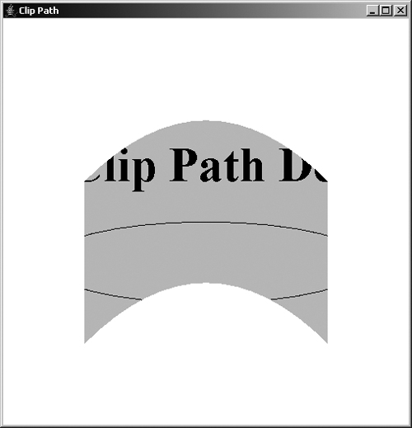
Clipping Path
Fonte
Run

Slide 62
Fontes
Em computação gráfica o texto é um tipo especial de objecto gráfico.
Uma string representa uma sequência de caracteres usando algum tipo de codificação standard (ASCII, Unicode, etc).
A forma como os caracteres da string são desenhados é determinada por fontes predefinidas.
A geometria que descreve a forma de um caracter é conhecida como glyph.
Uma fonte é uma colecção de glyphs para todos os caracteres do alfabeto.

Slide 63

Ligature
As glyphs podem conter mais do que um caracter.
Em algumas fontes uma sequência de dois caracteres é desenhada de uma forma combinada dando origem a uma ligature.

Slide 64
Fontes em Java 2D
A classe Font permite criar uma fonte:
  Font(String name, int style, int size)
Um objecto Font é seleccionado por um Graphics2D através do método:
  setFont(Font font)
A fonte terá efeito nas chamadas subsequentes dos métodos de desenho de texto:
  drawString(String s, int x, int y)
  drawString(String s, float x, float y)

Slide 65
Fontes em Java 2D
É também possível derivar fontes de outras fontes através da alteração de alguns atributos:
  Font deriveFont(int style)
  Font deriveFont(float size)
  Font deriveFont(int style, float size)
  Font deriveFont(AffineTransform tx)
  Font deriveFont(int style, AffineTransform tx)
  Font deriveFont(Map attributes)

Slide 66
Fontes em Java 2D
Para obter as medidas do texto desenhado com uma dada fonte, podemos usar os métodos da classe Font:
  Rectangle2D getStringBounds(String str, FontRenderContext frc)
  LineMetrics getLineMetrics(String str, FontRenderContext frc)
O objecto FontRenderContext pode ser obtido através do método da classe Graphics2D:
  FontRenderContext getFontRenderContext()

Slide 67
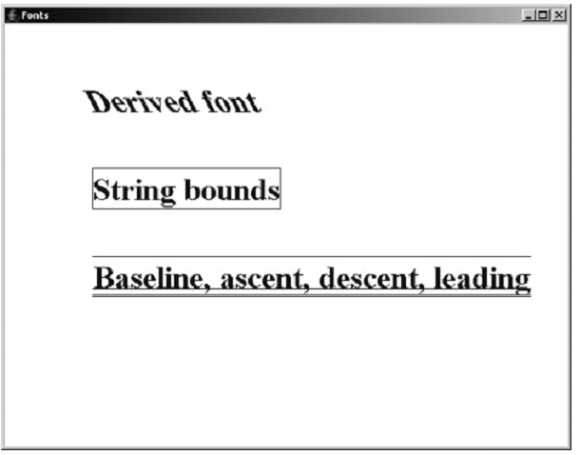
Fontes em Java 2D
A Baseline é a linha de referência de uma fonte. A Ascent é a distância a que a fonte se estende acima da Baseline. A Descent é a distância que a fonte se estende a baixo da baseline. A Leading é a distância extra entre as duas linhas.
Font font = new Font("Serif", Font.BOLD, 36);
AffineTransform tx = new AffineTransform();
tx.shear(0.5, 0);
g2.setFont(font.deriveFont(tx));
g2.drawString("Derived font", 100, 100);
LineMetrics lm = font.getLineMetrics(str, frc);
int y = -(int)lm.getAscent();
g2.drawLine(0, y, w, y);
g2.setFont(font);
FontRenderContext frc = g2.getFontRenderContext();
String str = "String bounds";
Rectangle2D bounds = font.getStringBounds(str, frc);
g2.translate(100, 200);
g2.draw(bounds);
g2.drawString(str, 0, 0);
str = "Baseline, ascent, descent, leading";
g2.translate(0,100);
int w = (int)font.getStringBounds(str, frc).getWidth();
g2.drawLine(0, 0, w, 0);
y = (int)lm.getDescent();
g2.drawLine(0, y, w, y);
y = (int)(lm.getDescent()+lm.getLeading());
g2.drawLine(0, y, w, y);
g2.drawString(str,0,0);
Fonte
Run

Slide 68
Glyph
As glyphs de caracteres de uma dada fonte podem ser transformadas num objecto do tipo Shape. Isto permite a aplicação de glyphs na criação de efeitos visuais variados e sofisticados.
Exemplo:
Font font = new Font("Serif", Font.BOLD, 144);
FontRenderContext frc = g2.getFontRenderContext();
GlyphVector gv = font.createGlyphVector(frc, "Java");
Shape glyph = gv.getOutline(100,200);

Slide 69
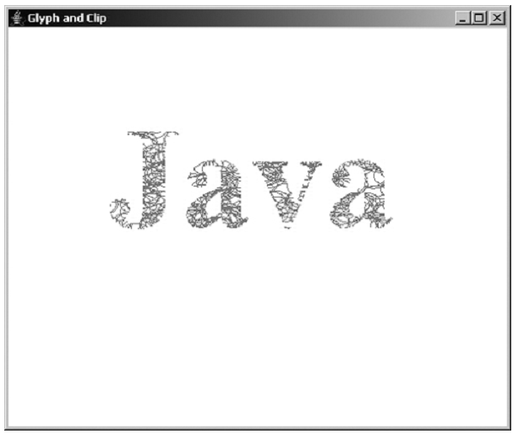
Glyph
Fonte
Run

Slide 70
Fim do Capítulo 3

